Slide 1

Quelle valeur ajoutée
à rejoindre le GPMSE ?
Groupement Professionnel des Métiers de la Sécurité Electronique - Château d'Argeronne - 18 septembre 2025

Slide 2
Le GPMSE fédère, représente et accompagne les professionnels de la sécurité électronique et numérique, acteurs et entreprises de toutes dimensions.
Notre raison d'être : Défendre les intérêts des entreprises adhérentes
Promouvoir les activités de la profession et assurer la représentativité ainsi que la coordination et la définition d’une vision prospective commune auprès des instances officielles françaises et européennes, des pouvoirs publics, des organisations du secteur et environnantes.
Nos missions :
Rassembler
Informer
Représenter
Promouvoir
Développer
Groupement Professionnel des Métiers de la Sécurité Electronique - Château d'Argeronne - 18 septembre 2025

Slide 3
Le GPMSE en quelques chiffres :
4 pôles d’expertise : Installation – Télésurveillance – Technologies numériques – Formation
120 entreprises adhérentes, soit plus de 250 établissements secondaires déclarés
Nos adhérents emploient plus de 16 200 salariés
1 milliard de chiffre d’affaires généré par nos adhérents
Nos adhérents protègent 10 millions de citoyens chez eux et sur leurs lieux de travail
1 congrès annuel réunissant plus de 280 participants dont les représentants de 37 entreprises partenaires
Les 2 commissions du GPMSE Installation :
> Formation Technicien
> Certifications NF SERVICES APSAD - R81 intrusion - R82 vidéosurveillance – D32 cybersécurité – D83 contrôle d’accès
Groupement Professionnel des Métiers de la Sécurité Electronique - Château d'Argeronne - 18 septembre 2025

Slide 4
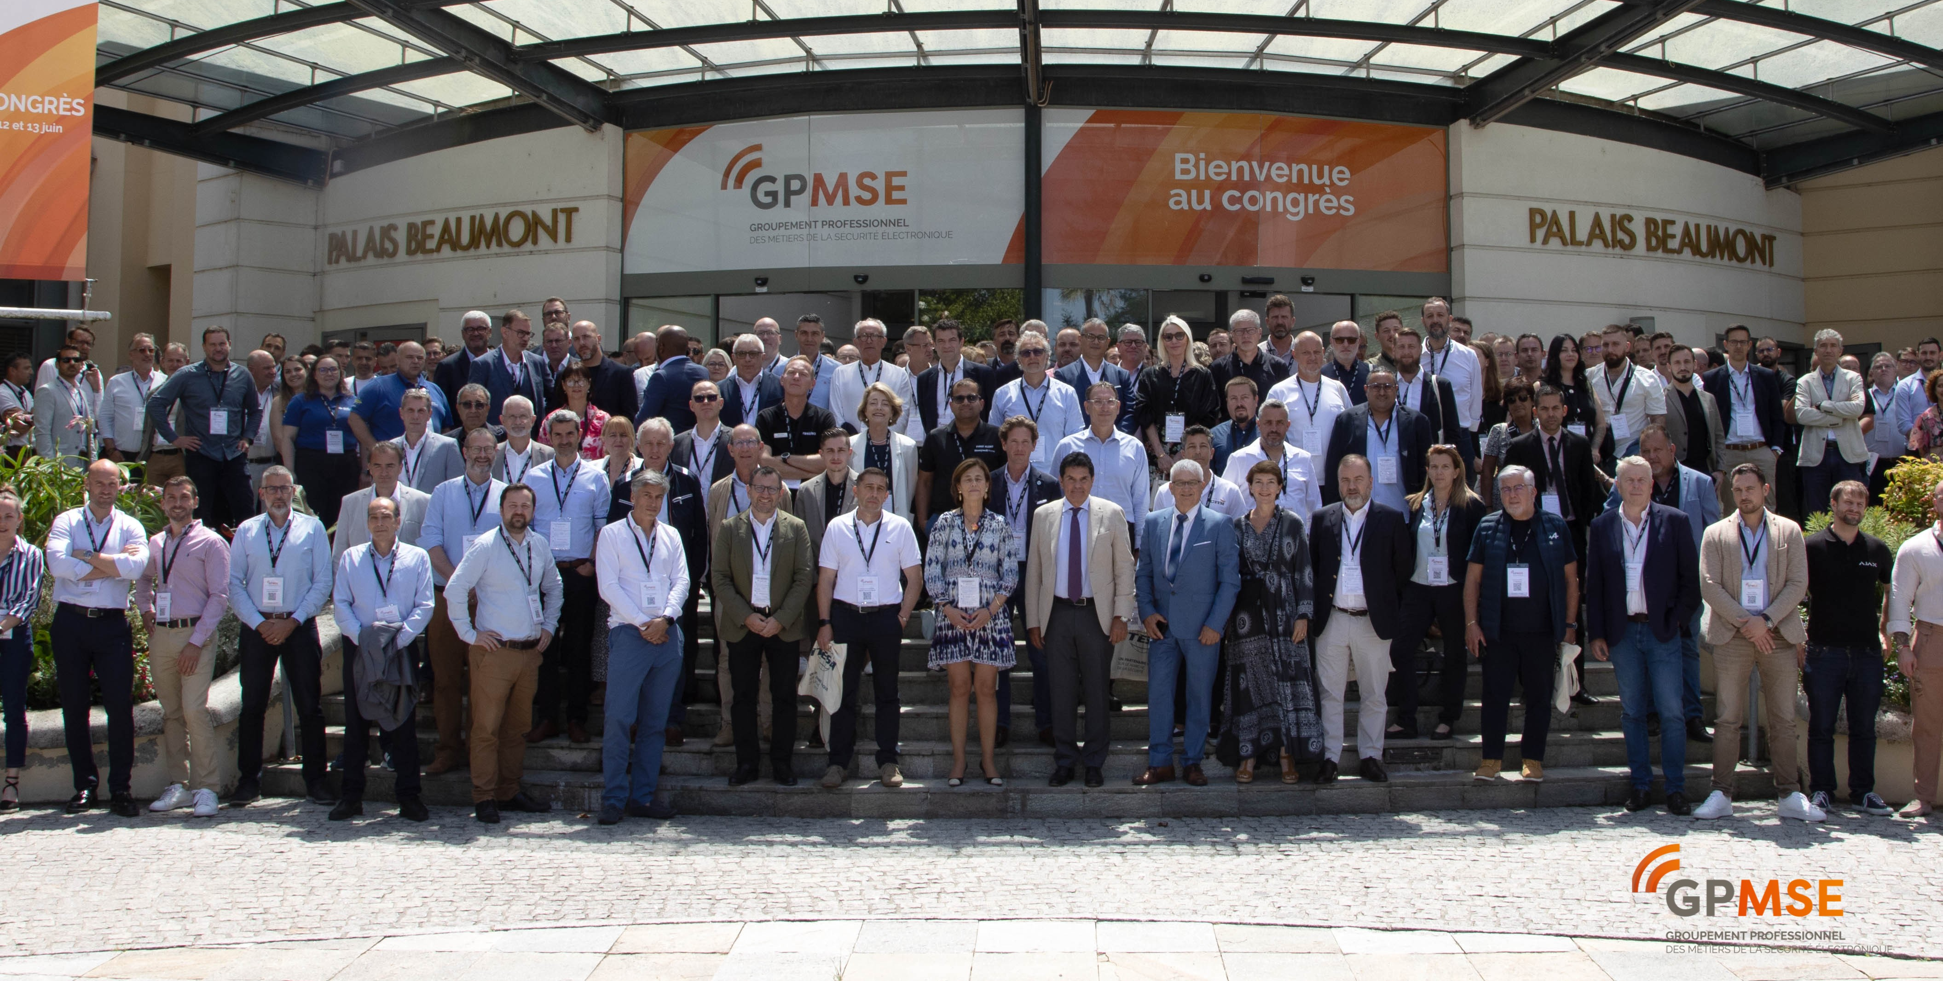
Retour en images sur le congrès GPMSE 2025 :
https://youtu.be/Sd3bGzzW1lw?si=ZMAb9T31kIXB4CFx
Le congrès GPMSE 2026 aura lieu à CAEN les 12 et 13 juin
Groupement Professionnel des Métiers de la Sécurité Electronique - Château d'Argeronne - 18 septembre 2025

Slide 5

Comment le groupement accompagne les sociétés d’installation pour valoriser leurs démarches sur les sujets cybersécurité, RGPD, RSE, vis-à-vis de leurs clients ?
Vers un label « Partenaire de confiance »
Groupement Professionnel des Métiers de la Sécurité Electronique - Château d'Argeronne - 18 septembre 2025

Slide 6
Les outils mis en place par le GPMSE pour ses adhérents
Notre organisation a identifié la nécessité de promouvoir le savoir-faire et l'éthique de nos entreprises adhérentes.
🎯 L’objectif étant d’accompagner leur développement et plus généralement valoriser notre filière auprès des les clients et donneurs d’ordre
🛠 Cet accompagnement se concrétise par la mise en place d’outils dont la finalité est de faire monter en compétences nos entreprises sur 4 items :
🔒 Maturité cyber
🛡️ RGPD
🌍 RSE
⚖️ Moralité
Groupement Professionnel des Métiers de la Sécurité Electronique - Château d'Argeronne - 18 septembre 2025

Slide 7
POURQUOI ?
🔒 Maturité cyber : dans un contexte de plus en plus tendu en matière de cybercriminalité, du renforcement des exigences règlementaires et face à la complexité des systèmes communicants, le GPMSE accompagne ses membres.
En effet, les entreprises qui installent et gèrent des systèmes de sécurité électronique doivent, pour ne pas mettre en péril leur activité, mesurer leur vulnérabilité, renforcer la sureté de leur organisation et sécuriser les dispositifs installés chez leurs clients.
🛡️ RGPD : sujet crucial pour les entreprises installant des systèmes de sécurité électronique et gérant des centres de télésurveillance, car ces activités impliquent la collecte, le traitement et le stockage de données personnelles (images, vidéos, informations sur les individus) qui doivent être protégées pour respecter la vie privée des personnes concernées (confiance, violations de la vie privée, ou tout usage malveillant des technologies de surveillance.
Le non-respect du RGPD peut entraîner des sanctions financières sévères et nuire à la réputation de l'entreprise.
Groupement Professionnel des Métiers de la Sécurité Electronique - Château d'Argeronne - 18 septembre 2025

Slide 8
POURQUOI ?
🌍 RSE : Les entreprises de sécurité électronique doivent accélérer leur démarche RSE (Responsabilité Sociétale des Entreprises) pour répondre aux attentes croissantes en matière de durabilité, d'éthique et de transparence. Cela inclut la gestion responsable des données personnelles (conformité au RGPD), la réduction de leur empreinte environnementale (via des technologies éco-responsables), et une politique RH sociale et inclusive.
Par ailleurs, une démarche RSE renforce la compétitivité face à des clients et donneurs d’ordres de plus en plus exigeants et sensibles à ces enjeux.
⚖️ Moralité : elle joue un rôle clé pour garantir que les entreprises et leurs employés respectent les normes éthiques et légales, compte tenu de leur accès à des données sensibles et à des infrastructures critiques. Ces vérifications visent à prévenir les abus de confiance, les violations de la vie privée, ou tout usage malveillant des technologies de surveillance.
Elles renforcent également la confiance des clients et des autorités, tout en assurant une meilleure conformité avec les régulations en matière de sécurité et de protection des données.
Groupement Professionnel des Métiers de la Sécurité Electronique - Château d'Argeronne - 18 septembre 2025

Slide 9

COMMENT ?
Grace à des plateformes et outils en ligne d’autoévaluation développé avec des experts.
Ces parcours d’évaluation permettront aux entreprises de disposer de synthèses et d’identifier les actions à mettre en place afin d’améliorer leurs performances.
Groupement Professionnel des Métiers de la Sécurité Electronique - Château d'Argeronne - 18 septembre 2025

Slide 10


Comment devenir adhérent ?
> En faisant une demande de dossier d’adhésion auprès du GPMSE :
secretariat@gpmse.com
01 45 05 71 71
Suivez nos actualités sur notre site internet :
Groupement Professionnel des Métiers de la Sécurité Electronique - Château d'Argeronne - 18 septembre 2025

